Slide 1



4ªEDIÇÃO
Estruturas de Dados
Grafos

Slide 2

Ementa:
Grafos
Motivações
Definição e conceitos básicos
Aplicações
Implementação
Percursos
Busca em profundidade
Busca em largura
Exercícios
Notes:
Curriculo caindo em desuso? 20min

Slide 3


Grafos

Slide 4
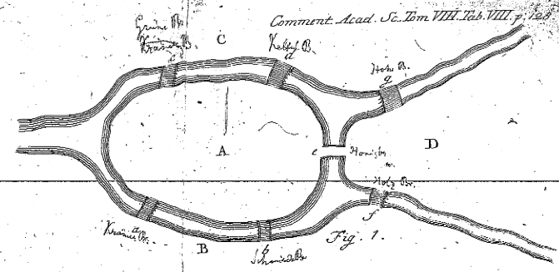
Grafos
1.1 Motivações
https://www.maa.org/sites/default/files/images/upload_library/46/1/old_convergence/Paoletti/Figure-2-perchance.png

Slide 5
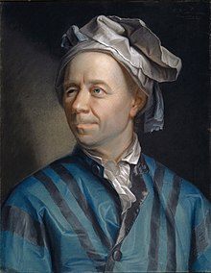
Grafos
1.1 Motivações
Leonhard Euler
https://www.maa.org/sites/default/files/images/upload_library/46/1/old_convergence/Paoletti/Figure-2-perchance.png

Slide 6
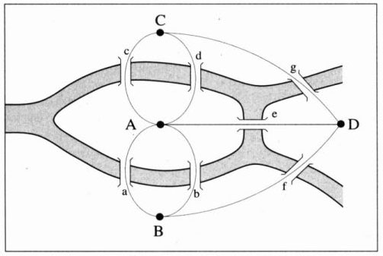
Grafos
1.1 Motivações
https://physics.weber.edu/carroll/honors_images/BarbasiBridges.jpg

Slide 7
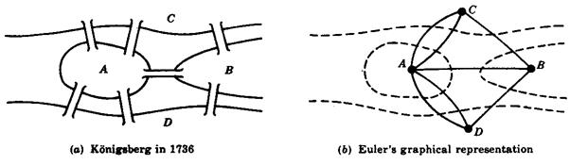
Grafos
1.1 Motivações
https://tjm.org/wp-content/uploads/2013/01/KONIGSBERG-MULTIGRAPHS.jpg

Slide 8
Grafos
1.1 Definição e conceitos básicos
Um grafo é uma coleção de nós e conexões entre alguns deles.

Slide 9
Grafos
1.1 Definição e conceitos básicos
Um grafo é uma coleção de nós e conexões entre alguns deles.

Slide 10
Grafos
1.1 Definição e conceitos básicos
Um grafo é uma coleção de nós e conexões entre alguns deles.

Slide 11
Grafos
1.1 Definição e conceitos básicos
Um grafo é uma coleção de nós e conexões entre alguns deles.

Slide 12
Grafos
1.1 Definição e conceitos básicos
Um grafo é uma coleção de nós e conexões entre alguns deles.
Chamamos as conexões de arestas.

Slide 13
Grafos
1.1 Definição e conceitos básicos
Grafos podem ser direcionados ou não-direcionados conforme as suas arestas.

Slide 14
Grafos
1.1 Definição e conceitos básicos
Grafos podem ser direcionados ou não-direcionados conforme as suas arestas.
Grafo direcionado
Grafo não-direcionado

Slide 15
Grafos
1.1 Definição e conceitos básicos
Diferentemente das árvores, os grafos podem conter ciclos.

Slide 16
Grafos
1.1 Definição e conceitos básicos
Diferentemente das árvores, os grafos podem conter ciclos.
Grafo grafo cíclico
Grafo acíclico

Slide 17
Grafos
1.1 Definição e conceitos básicos
Um caminho é uma sequência de arestas “conectadas”:

Slide 18
Grafos
1.1 Definição e conceitos básicos
Um caminho é uma sequência de arestas “conectadas”:
b
c
a
d
e
f
g

Slide 19
Grafos
1.1 Definição e conceitos básicos
Um caminho é uma sequência de arestas “conectadas”:
b
c
a
d
e
f
g
a->b, b->d, d->f, f->g

Slide 20
Grafos
1.1 Definição e conceitos básicos
Um caminho é uma sequência de arestas “conectadas”:
b
c
a
d
e
f
g
e->c, d->f

Slide 21
Grafos
1.1 Definição e conceitos básicos
Um caminho é uma sequência de arestas “conectadas”:
b
c
a
d
e
f
g
e->c, d->f

Slide 22
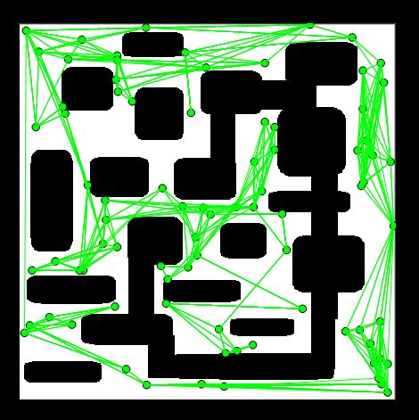
Grafos
1.2 Aplicações
https://www.researchgate.net/profile/Zihan_Liu25/publication/338595128/figure/download/fig1/AS:847510453100546@1579073646541/An-example-of-path-graph-under-our-algorithm.ppm

Slide 23
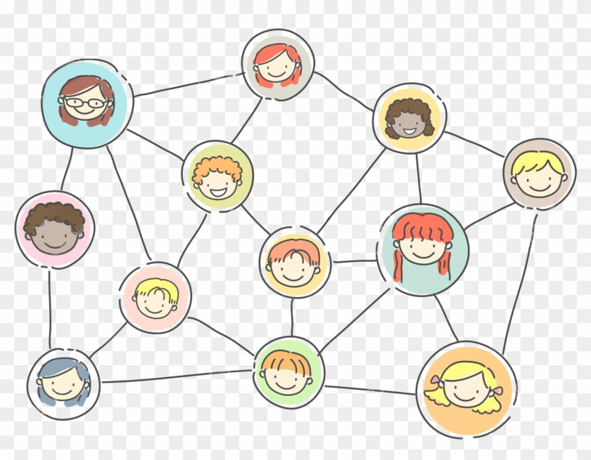
Grafos
1.2 Aplicações
https://www.pikpng.com/pngl/m/415-4155672_social-network-graph-free-clipart.png

Slide 24
Grafos
1.2 Implementação
Além dos diagramas que estamos utilizando para representar os grafos, também podemos utilizar conjuntos, com notação matemática:
c
V = {a, b, c, d, e, f, g}
E = {(a, b), (b, c), (b, d), (c, b), (d, f), (e, c),
(f, g), (g, e)}
b
a
d
e
f
g

Slide 25
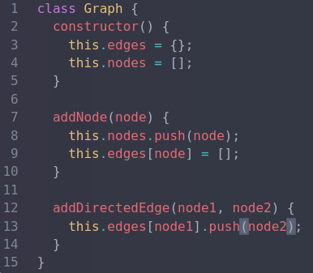
Grafos
1.2 Implementação
Num computador, esta representação pode ser feita usando listas, no que chamamos de lista de adjacências:
V = {a, b, c, d, e, f, g}
E = {(a, b), (b, c), (b, d), (c, b), (d, f), (e, c),
(f, g), (g, e)}
b
c
a
d
e
f
g

Slide 26
Grafos
1.2 Implementação
Também podemos utilizar matrizes de adjacência:
 | a | b | c | d | e | f | g
a |  | 1
b |  |  | 1 | 1
c |  | 1
d |  |  |  |  |  | 1
e |  |  | 1
f |  |  |  |  |  |  | 1
g |  |  |  |  | 1
b
c
a
d
e
f
g

Slide 27
2. Percursos

Slide 28
2. Percursos
As duas formas mais comuns de percorrer um grafo são:
Busca em profundidade
Busca em largura

Slide 29
2. Percursos
2.1 Busca em profundidade (Depth-first Search / DFS)
Nesse percurso, começamos por um nó arbitrário, que chamamos de raiz, e exploramos cada ramificação completamente antes de explorar as próximas:
https://www.cs.usfca.edu/~galles/visualization/DFS.html

Slide 30
2. Percursos
2.1 Busca em largura (Breadth-first Search / BFS)
Nesse percurso, começamos por um nó arbitrário, que chamamos de raiz, e exploramos os vizinhos antes de explorar seus filhos:
https://www.cs.usfca.edu/~galles/visualization/BFS.html

Slide 31
3. Exercícios

Slide 32
3. Exercícios
Implemente o algoritmo da busca em largura
Implemente o algoritmo da busca em profundidade

Slide 33
Perguntas?

Slide 34


#VemSerFeliz
Notes:
Como vamos falar

